Slide 1
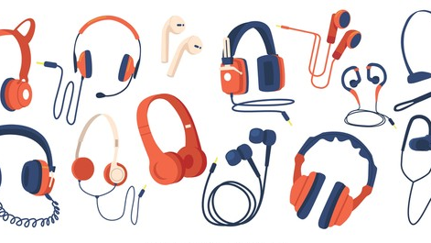
一种博物馆导览系统的设计
BY 莫天皓

Slide 2
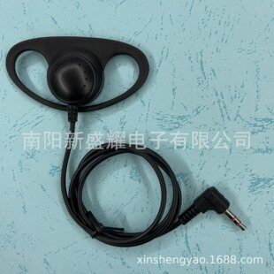
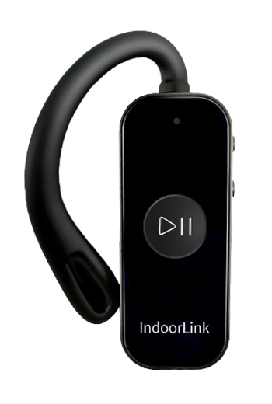
1.现状与痛点分析
1.物理不适显著：现有市面上的主流的耳机样式分为入耳式和耳挂式。入耳式耳机耳塞尺寸不匹配，容易引起耳道胀痛；耳挂式耳机无法稳固地固定在耳朵上，易引起耳廓疼痛、且易滑落。
2.使用体验割裂：设备质量差，操作不灵敏；设备质量大，佩戴时有明显的坠耳感。
3.设备形态单一：当前耳机样式单一，无法适配不同人群；且无法为不同需求的人提供多样化选择。
市面上两种常见的导览耳机样式

Slide 3
2. 需求定义与问题陈述
核心矛盾：传统导览耳机的佩戴不舒适导致的观展体验差。
方案构想
设计一款佩戴舒适且符合人体工学特性的耳机
2. 设计一款智能AR眼睛，在解决耳机佩戴问题的同时为游客多感官的沉浸式导览体验
3. 针对不同人群采取多选择的个性化导览方案。
用户需求
佩戴舒适
质量轻巧
操作简单
适配不同人群
提供更沉浸式的导览体验
问题陈述
如何为不同的博物馆参观者，设计一套佩戴舒适的导览耳机，为其提供更沉浸的更个性化的参展体验

Slide 4
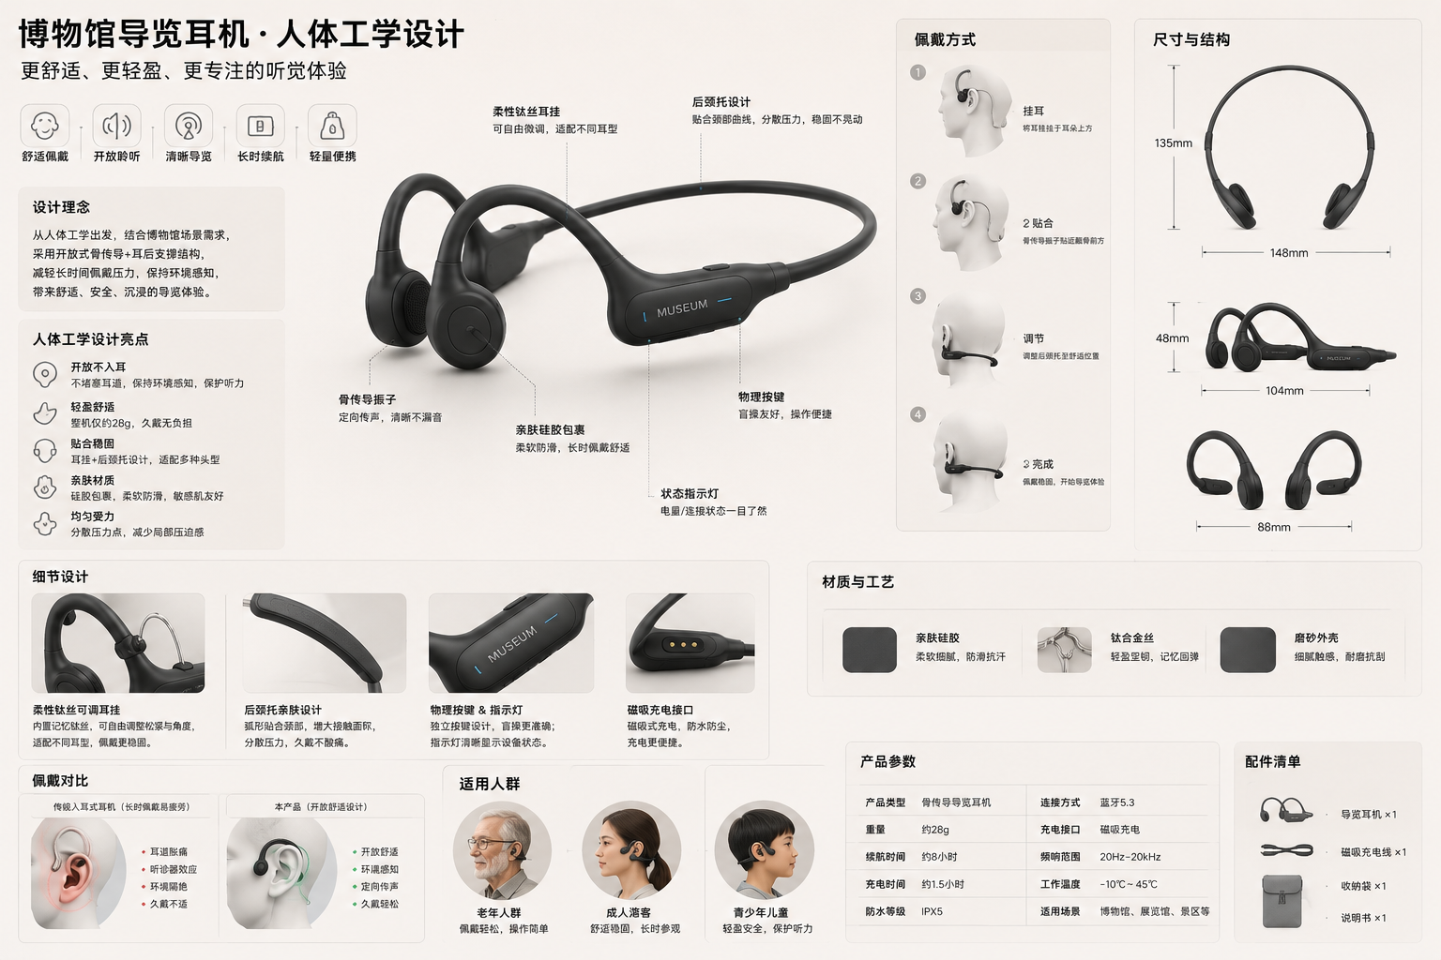
3.1 解决方案一——一种更舒适的博物馆导览耳机的设计
从人体工学的角度，重新设计耳机的构型使佩戴更为舒适
骨传导耳机：
解决佩戴舒适性的问题和多人群适配的问题
现阶段骨传导技术不成熟，产品成本较高

Slide 5
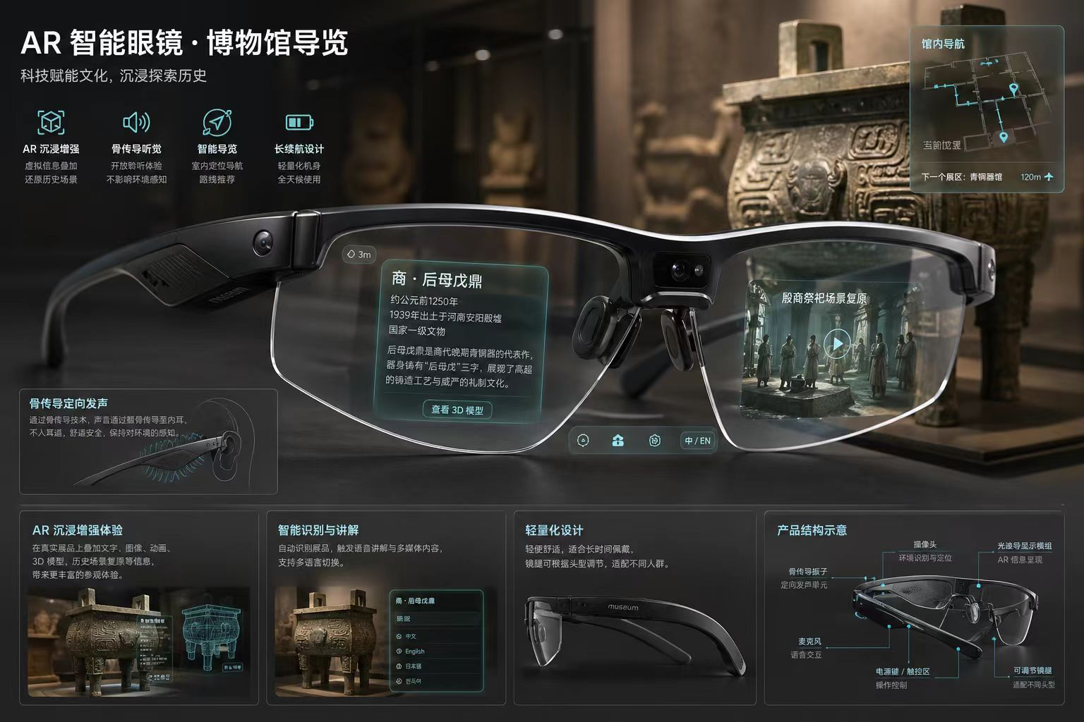
3.2 解决方案二——一种用于博物馆导览的AR智能眼镜设计
跳脱出“博物馆导览必须使用耳机”的固定思维，同时提升用户的参展沉浸感
AR眼镜：
在听觉之上提供视觉方面的导览体验，丰富游客的信息获取方式
单一设备并不能符合所有人的使用偏好和习惯

Slide 6
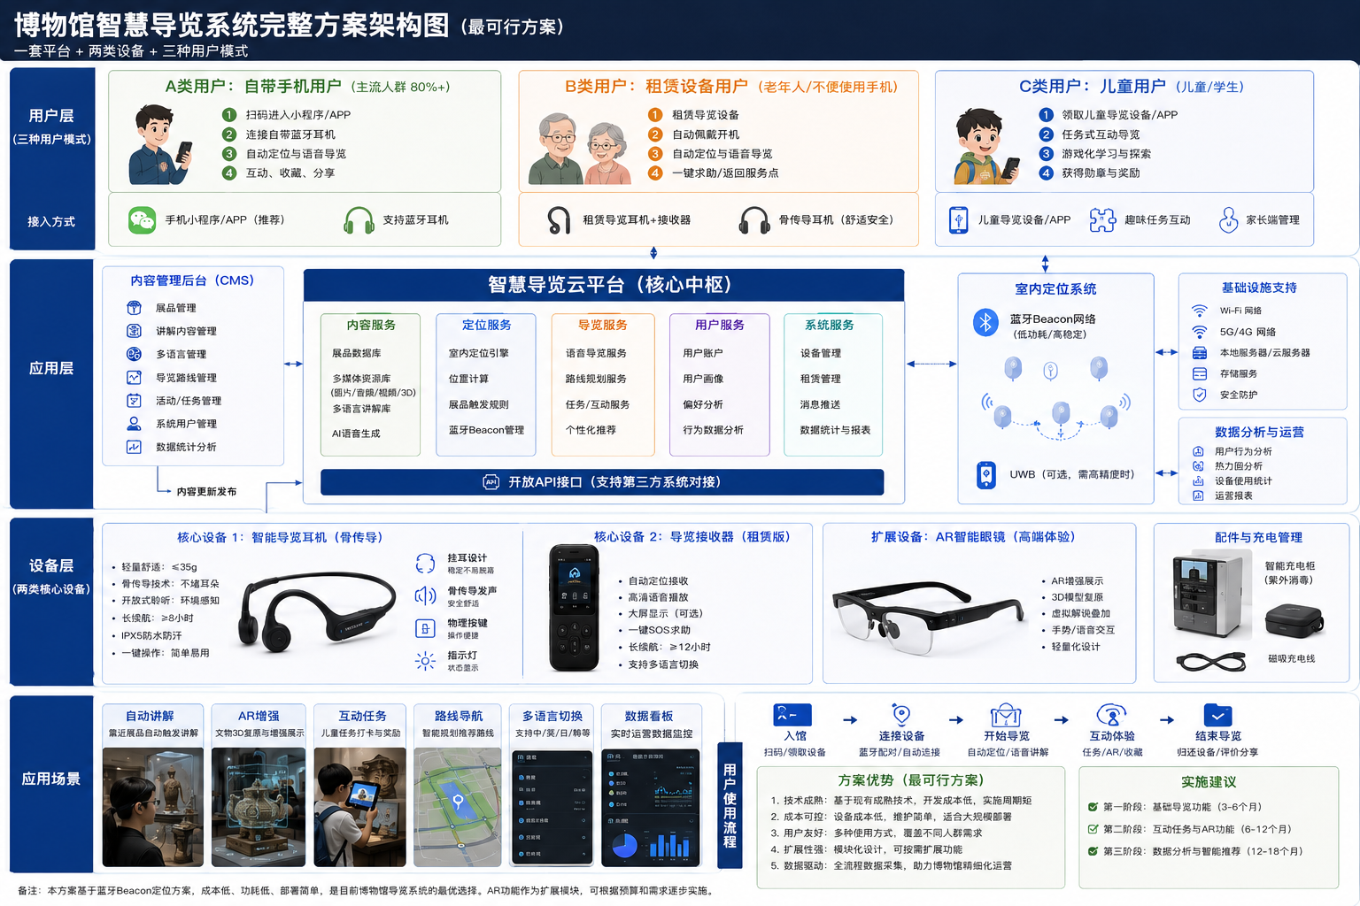
3.3 解决方案三——一种博物馆智能导览设备系统的设计
设计一个系统，使游客可以根据自己的喜好或者需求自行选择设备
不同的人群和不同的需求有不同的解决方案。可以租赁如AR眼睛等设备提升观展的沉浸感，也可以通过使用自带设备解决舒适性和卫生性的问题

Slide 7
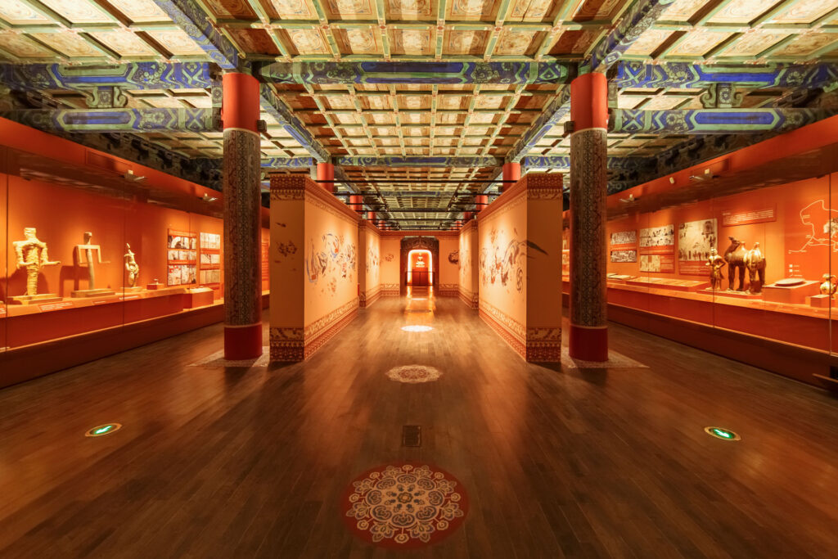
4. 总结与展望
目前的局限性
骨传导和AR眼镜技术现阶段都不成熟，实现的成本高昂也不适合博物馆这种需要便宜、大量需求的场所。
博物馆导览系统需要大量设备的协同，构建一整套系统的经济、空间等成本都很高
未来的展望
未来博物馆导览系统讲不单单局限于声音上的输出。未来随着人工智能的发展，系统可接入大语言模型，游客可以与设备进行互动；游客无需按照固定流程参观，而是能够通过自然语言与导览系统进行实时交流，获得更加灵活、个性化的知识服务。AR技术的推广也可提供视觉上的指导，使静态文物转变为动态内容。

